Slide 1
TOÁN 1
KÍNH CHÀO QUÝ THẦY CÔ VỀ DỰ GIỜ
LỚP 1B

Slide 2
TOÁN 1

Slide 3
TOÁN 1
Bài 30: Luyện tập

Slide 4
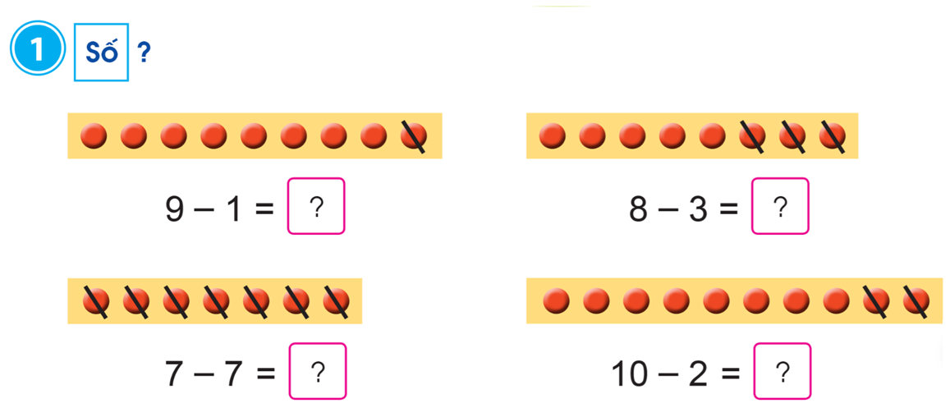
8
5
0
8

Slide 5
Bài 2: Tính
8 - 1 =
8 - 6 =
9 - 6 =
7
8 - 2 =
9 - 5 =
10 - 1 =
6
8 - 0 =
10 - 0 =
9 - 9 =
8
2
4
10
3
9
0

Slide 8
Bài 3: Chỉ ra các phép tính có kết quả sai và sửa lại cho đúng.
10 - 5 = 5
10 – 4 = 6
7 - 2 = 5

Slide 9
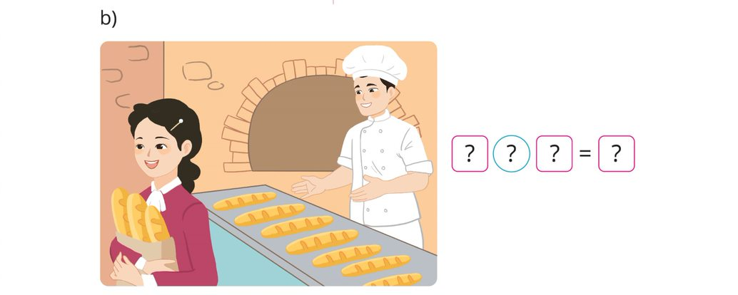
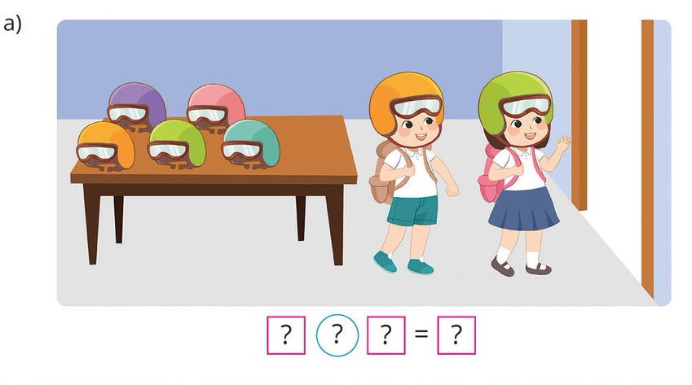
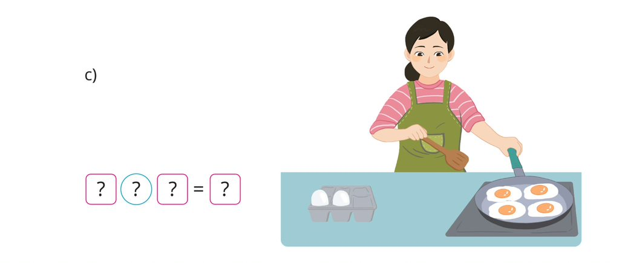
Bài 4: Nêu phép tính thích hợp với tranh vẽ

Slide 10
Bài 4: Nêu phép tính thích hợp với tranh vẽ
7
-
2
5

Slide 11
Bài 4: Nêu phép tính thích hợp với tranh vẽ

Slide 12
Bài 4: Nêu phép tính thích hợp với tranh vẽ
10
-
3
7

Slide 13
Bài 4: Nêu phép tính thích hợp với tranh vẽ
6
-
4
2

Slide 14
CHỦ ĐIỂM: UỐNG NƯỚC NHỚ NGUỒN
TOÁN 1
Thứ năm ngày 05 tháng 12 năm 2024
TOÁN
Bài 30: Luyện tập
Bài 1: Số?
Bài 2: Tính
Bài 3: Chỉ ra các phép tính sai và sửa lại cho đúng.
Bài 4: Nêu phép tính thích hợp với mỗi tranh vẽ.

Slide 15
CHÚC CÁC EM HỌC TỐT
😊
🥰

